Slide 1
DES SCULPTURES DANS LEUR ENVIRONNEMENT
Ce qu’apporte le décor aux sculptures…
Ce qu’apportent les sculptures au décor qui les entoure…

Slide 2
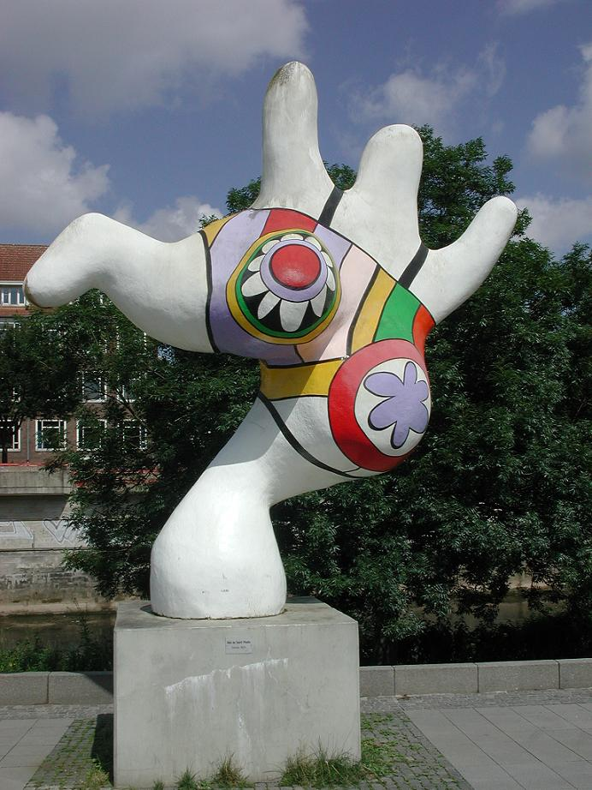
Niki de St Phalle « Nanas »
Les Nanas représentent l'intervention de Niki de Saint-Phalle dans le mouvement féministe des années 1980.
Hanovre (Allemagne)

Slide 3
Montréal (Canada)
Hors Musée d’Art Moderne Stockholm (Suède)

Slide 4
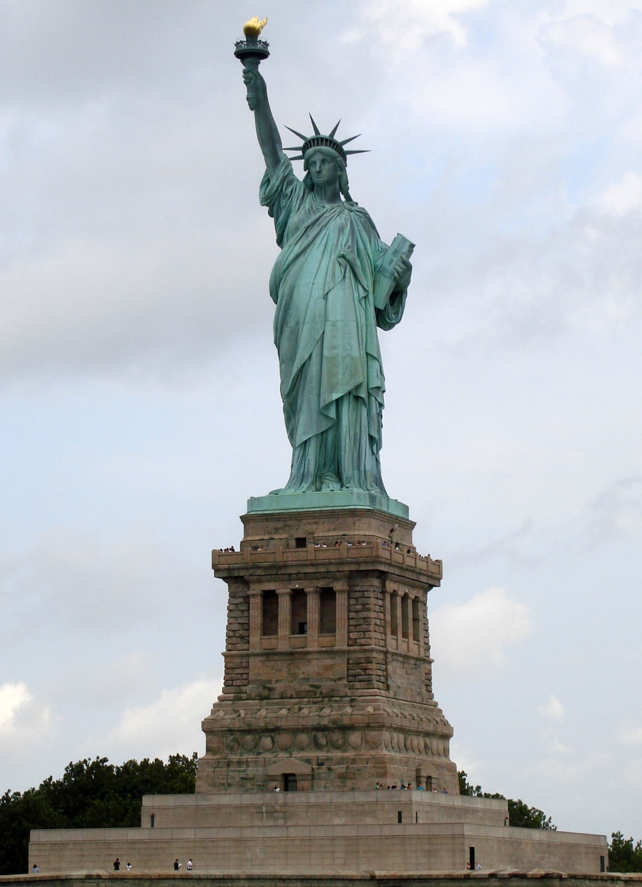
La statue de la liberté
1871

Slide 5
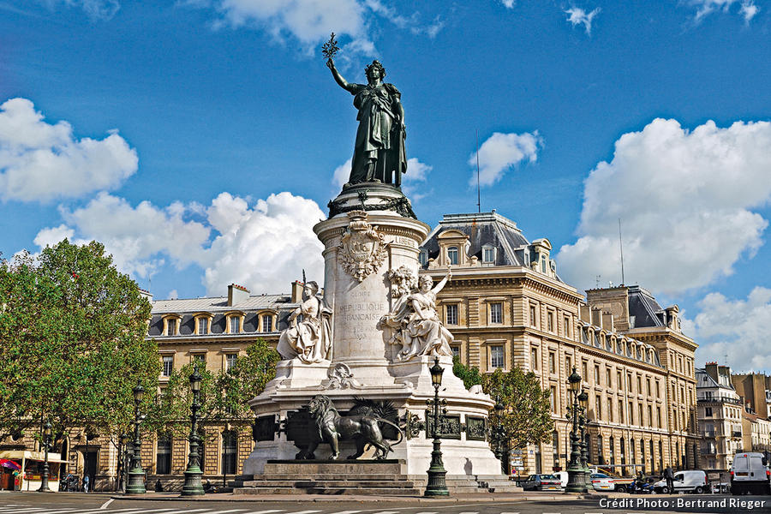
Place de La République à Paris : sculpture de Marianne 1870

Slide 6
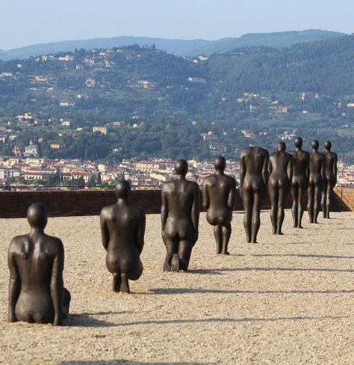
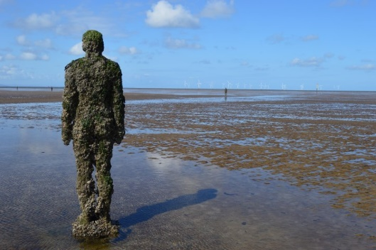
Antony Gormley
Iron man on a beach 1997
Human, Florence 2015

